Slide 1
THÂN MẾN CHÀO CÁC EM ĐẾN VỚI BÀI HỌC HÔM NAY

Slide 2
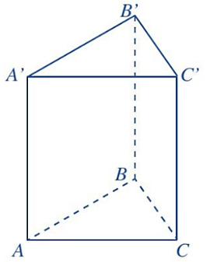
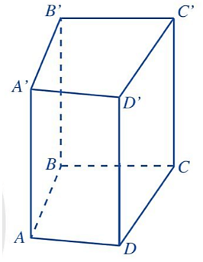
Tìm số thích hợp điền vào ô trống trong bảng sau:
 | Hình lăng trụ đứng tam giác | Hình lăng trụ đứng tứ giác
Số mặt
Số đỉnh
Số cạnh
Số mặt đáy
Số mặt bên
5
6
6
8
9
12
2
2
3
4

Slide 3
Đúng (Đ), Sai (S)
 | Hình lăng trụ đứng tam giác | Hình lăng trụ đứng tứ giác
Các mặt đáy song song với nhau
Các mặt đáy là tam giác
Các mặt đáy là tứ giác
Các mặt bên là hình chữ nhật
Đ
Đ
Đ
S
S
Đ
Đ
Đ

Slide 4
BÀI 4:
DIỆN TÍCH XUNG QUANH và
THỂ TÍCH CỦA HÌNH LĂNG TRỤ ĐỨNG TAM GIÁC.
LĂNG TRỤ ĐỨNG TỨ GIÁC

Slide 5
NỘI DUNG BÀI HỌC
1. Diện tích xung quanh của hình lăng trụ đứng
2. Thể tích của hình lăng trụ đứng
3. Diện tích xung quanh và thể tích của một số hình khối trong thực tiễn

Slide 6
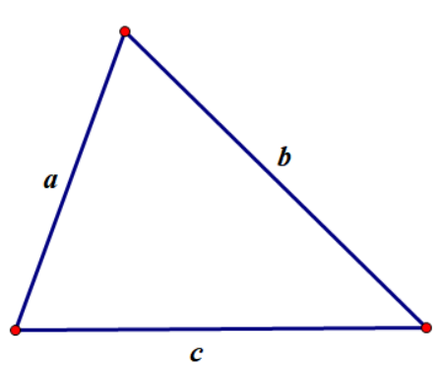
Chu vi hình tam giác:
C = a+b+c

Slide 7
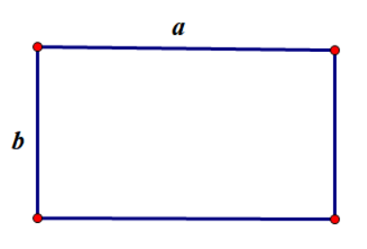
Chu vi hình chữ nhật:
C = (a+b).2

Slide 8
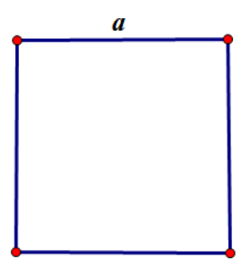
Chu vi hình vuông:
C = 4.a

Slide 9
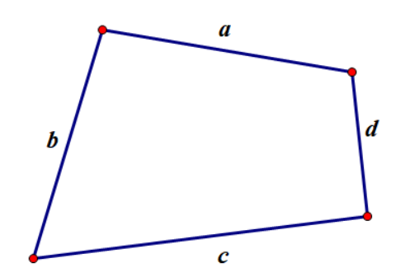
Chu vi tứ giác:
C = a+b+c+d

Slide 10
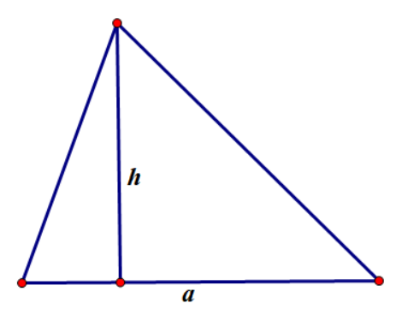
Diện tích hình tam giác:
S = $\frac{1}{2}$.a.h

Slide 11
Diện tích hình vuông:
S = a.a = $a^{2}$

Slide 12
Diện tích hình chữ nhật:
S = a.b

Slide 13
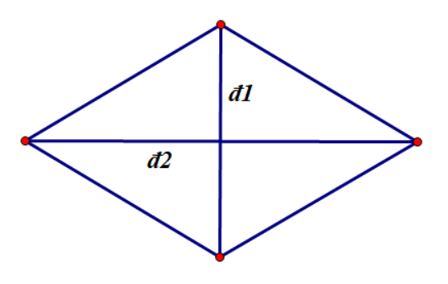
Diện tích hình thoi:
S = $\frac{1}{2}$(đ1 . đ2)

Slide 14
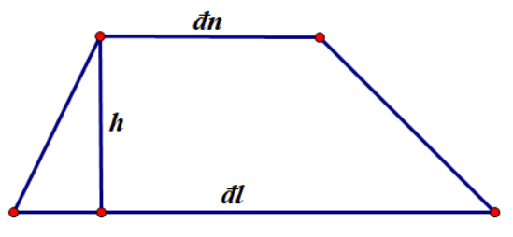
Diện tích hình thang:
S = $\frac{1}{2}$ . (đn + đl).h

Slide 15
CΔ=a+b+c CHCN=(a+b).2 CHV=4.a CTG=a+b+c+d
sΔ = $\frac{1}{2}$.a.h shcn = a.b
shv = a.a = $a^{2}$
sthoi = $\frac{1}{2}$(đ1 . đ2)
sthang = $\frac{1}{2}$ . (đn + đl).h

Slide 16
1. Diện tích xung quanh của hình lăng trụ đứng

Slide 17
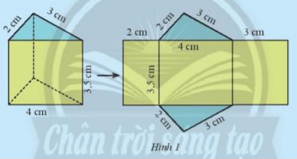
1. Diện tích xung quanh của hình lăng trụ đứng

Slide 18
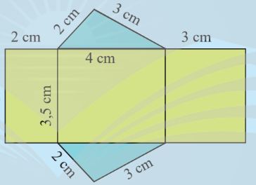
1. Diện tích xung quanh của hình lăng trụ đứng
a)
S1 = 2 . 3,5 = 7 ${cm}^{2}$
1
S2 = 4 . 3,5 = 14 ${cm}^{2}$
2
3
S3 = 3 . 3,5 = 10,5 ${cm}^{2}$
Tổng diện tích ba mặt bên của hình lăng trụ đứng là:
7 + 14 + 10,5 = 31,5 ${cm}^{2}$

Slide 19
1. Diện tích xung quanh của hình lăng trụ đứng
b)
Chu vi đáy hình tam giác:
Cđáy = 2 + 3 + 4 =9 cm
Cđáy . H = 9 . 3,5 = 31,5 ${cm}^{2}$

Slide 20
1. Diện tích xung quanh của hình lăng trụ đứng
c) Kết quả của câu a và b bằng nhau

Slide 21
Kết luận
1. Diện tích xung quanh của hình lăng trụ đứng
Diện tích xung quanh hình lăng trụ đứng bằng chu vi đáy nhân với chiều cao:
Sxq = Cđáy . h
(Cđáy là chu vi đáy, h là chiều cao)

Slide 22
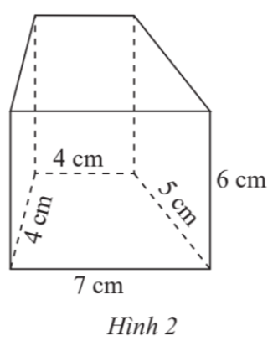
1. Diện tích xung quanh của hình lăng trụ đứng
Thực hành 1:
Tính diện tích xung quanh của lăng trụ đứng có đáy là hình thang được cho trong hình 2

Slide 23
1. Diện tích xung quanh của hình lăng trụ đứng
GIẢI
Chu vi đáy của hình lăng tụ đứng là:
Cđáy = 4 + 4 + 5 + 7 = 20 cm
Diện tích xung quanh của lăng trụ đứng là:
Sxq = Cđáy . h = 20 . 6 = 120 ${cm}^{2}$

Slide 24
1. Diện tích xung quanh của hình lăng trụ đứng
GIẢI
Diện tích xung quanh của lăng trụ đứng là:
Sxq = Cđáy . h
= (4 + 4 + 5 + 7) . 6
= 120 ${cm}^{2}$

Slide 25
2. Thể tích của hình lăng trụ đứng

Slide 26
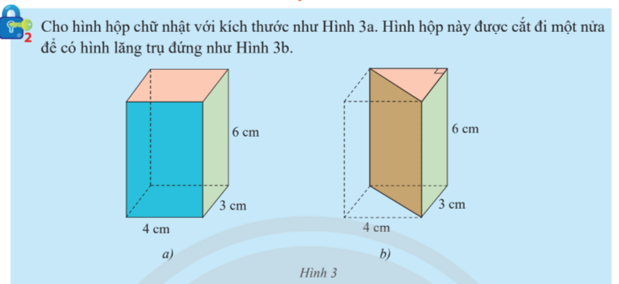
2. Thể tích của hình lăng trụ đứng

Slide 27
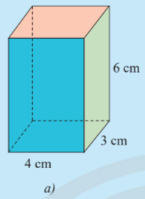
2. Thể tích của hình lăng trụ đứng
1) Tính thể tích của hình hộp chữ nhật :
Thể tích của hình hộp chữ nhật là:
V = a . b . c = 3 .4. 6 = 72 ${cm}^{3}$

Slide 28
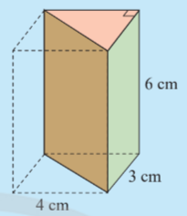
2. Thể tích của hình lăng trụ đứng
2) Dự đoán thể tích hình lăng trụ đứng tam giác dựa vào thể tích hình hộp chữ nhật?
Thể tích của hình lăng trụ đứng tam giác V = 72 : 2 = 36 ${cm}^{3}$

Slide 29
2. Thể tích của hình lăng trụ đứng
3) Tính diện tích mặt đáy ( Sđáy)
4) Tính Sđáy . h
Diện tích của mặt đáy là:
Sđáy = $\frac{1}{2}.4.3=6 {cm}^{2}$
Sđáy . h = 6 .6 = 36 ${cm}^{3}$

Slide 30
Kết luận
2. Thể tích của hình lăng trụ đứng
Thể tích hình lăng trụ đứng bằng diện tích đáy nhân với chiều cao:
V = Sđáy . h
( Sđáy là diện tích đáy, h là chiều cao)

Slide 31
2. Thể tích của hình lăng trụ đứng
Thể tích hình lăng trụ đứng tam giác trong HĐKP2 là:
V = Sđáy . h = $\left(\frac{1}{2}.4.3\right).6=36 {cm}^{3}$

Slide 32
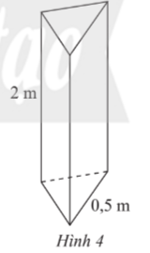
2. Thể tích của hình lăng trụ đứng
Thảo luận cặp đôi áp dụng công thức hoàn thành

Slide 33
2. Thể tích của hình lăng trụ đứng
Giải
Vì đáy là tam giác đều nên có 3 cạnh bằng nhau và bằng 0,5m
Diện tích xung quanh cột bê tông là:
Sxq = Cđáy . h = $(0,5+0,5+0,5). 2=3 m^{2}$

Slide 34
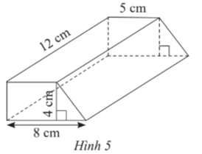
THỰC HÀNH 3
Tính thể tích lăng trụ đứng tứ giác có đáy là hình thang với kích thước cho trong hình 5

Slide 35
THỰC HÀNH 3
GIẢI
Diện tích đáy của lăng trụ là:
Sđáy = $\frac{1}{2}.$(5+8).4 = 26 ${cm}^{2}$
Thể tích hình lăng trụ đứng là:
V = Sđáy . H = 26 . 12 = 312 $cm^{3}$

Slide 36
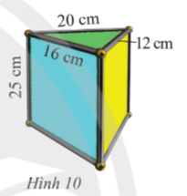
Vận dụng
Một chiếc hộp đèn có dạng hình lăng trụ đứng tam giác có kích thước như hình 10.
Tính diện tích xung quanh của chiếc hộp.

Slide 37
Vận dụng
GIẢI
Chu vi đáy chiếc hộp hình lăng trụ đứng là:
Cđáy = 12 + 16 + 20 = 48 cm
Diện tích xung quanh của chiếc hộp hình lăng trụ đứng tam giác là:
Sxq = Cđáy . h = 48 . 25 = 1200 ${cm}^{2}$

Slide 38
Vận dụng
GIẢI
Diện tích xung quanh của chiếc hộp hình lăng trụ đứng tam giác là:
Sxq = Cđáy . h
= (20 + 16 + 12) . 25
= 1200 ${cm}^{2}$

Slide 39
CẢM ƠN QUÝ THẦY CÔ VÀ CÁC EM ĐÃ CHÚ Ý LẮNG NGHE

